Slide 1
Application Delivery
Fundamentals: Java Avançado
Módulo 3: Redes com Java

Slide 2
Agenda
Programação Cliente-Servidor com Sockets
Criando um programa Cliente
Trabalhando com Múltiplos Clientes
Conexões com URL
Remote Method Invocation (RMI)
Notes:
2

Slide 3
Programação Cliente-Servidor com Sockets
Os sockets TCP/IP, são usados para implementar conexões:
confiáveis;
bidirecionais;
ponto a ponto;
Os sockets podem ser usados para conectar o sistema de E/S de um programa Java a outros programas em outras máquinas na Internet.
Para estabelecer uma conexão via socket entre duas máquinas é necessário que uma máquina contenha um programa que fique esperando por uma conexão e a outra tenha um programa que tente se conectar a primeira, ou seja, um cliente e um servidor.

Slide 4
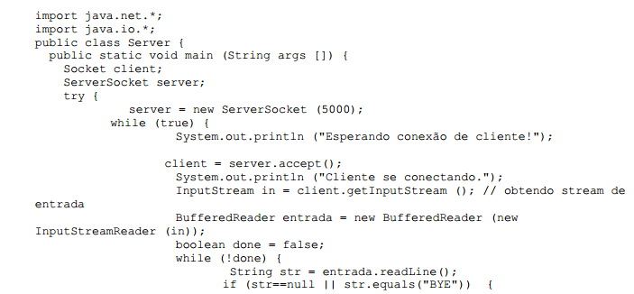
Exemplo - Servidor

Slide 5
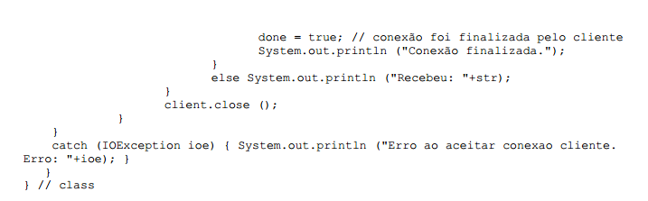
Exemplo - Servidor

Slide 6
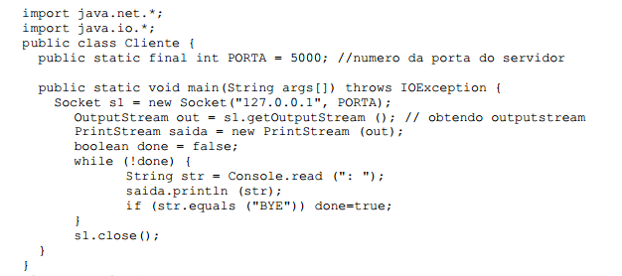
Exemplo – Cliente
O programa acima se conecta a um servidor em um determinado endereço e porta. Após isso, fica lendo as mensagens do usuário e enviando ao servidor. Ele fará isso até que o usuário digite “BYE”.

Slide 7
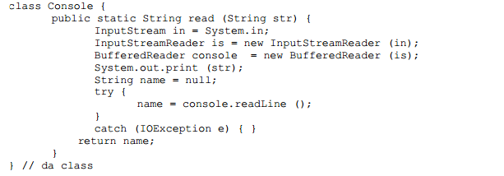
Exemplo – Cliente

Slide 8
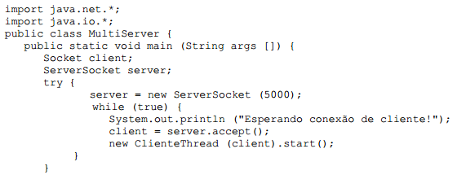
Trabalhando com Múltiplos Clientes
Até o momento foi visto que, o servidor conseguiria aceitar a conexão de apenas um cliente por vez. Em algumas situações pode ser útil que o servidor possa aceitar a conexão de mais de um cliente ao mesmo tempo como por exemplo em um bate-papo. Para poder tratar a conexão de vários clientes simultaneamente, Java utiliza o recuso das threads.

Slide 9
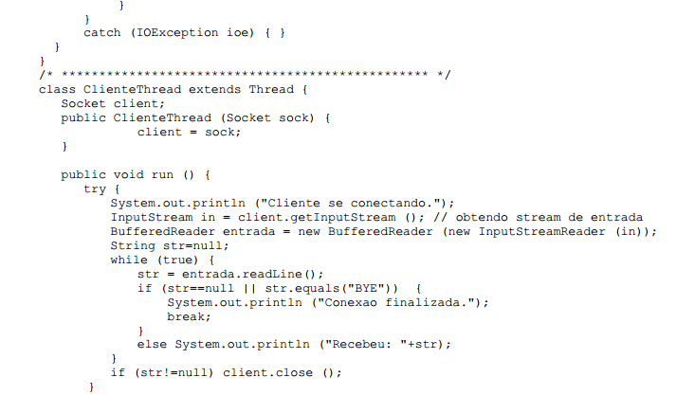
Trabalhando com Múltiplos Clientes

Slide 10

Trabalhando com Múltiplos Clientes

Slide 11
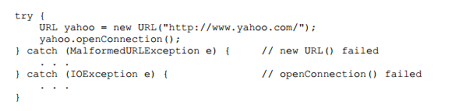
Conexões com URL
Em java é possível estabelecer uma conexão através de uma URL. Isso ocorre através da chamada do método openConnection() iniciando um link de comunicação entre o programa Java e a URL através da Internet

Slide 12
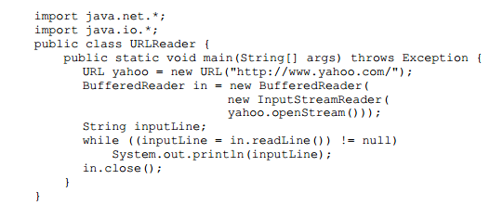
Conexões com URL
Também é possível obter um stream para ler diretamente de uma URL. Isso ocorre através da chamada do método openStream() para obter uma stream de onde se possa ler o conteúdo da URL. O método openStream() retorna um objeto java.io.InputStream.
Notes:
12

Slide 13
Remote Method Invocation (RMI)
Através da Remote Method Invocation (RMI) é possível chamar métodos em um servidor remoto de maneira transparente, como se o objeto estivesse na máquina local.
O comportamento está definido na interface que contém a declaração de todos os métodos do objeto remoto que podem ser acessados pelo programa cliente.
Todas as interfaces de objetos remotos devem ser derivadas da interface Remote. Além disso, todos os métodos desta interface devem tratar a exceção RemoteException. Isto é necessário caso a conexão do servidor esteja indisponível.
public interface InterfaceRemota extends java.rmi.Remote
{
String sayHello() throws java.rmi.RemoteException;
}

Slide 14
Remote Method Invocation (RMI)
Do lado do servidor deve ser implementada a classe do objeto remoto que será acessado pelo programa cliente. O objeto deve ser derivado da classe UnicastRemoteObject, o que torna o objeto disponível remotamente. O único método disponível na classe é o sayHello().
import java.rmi.*;
import java.rmi.server.UnicastRemoteObject;
public class ObjetoRemoto extends UnicastRemoteObject implements InterfaceRemota
{
private String name;
public ObjetoRemoto (String s) throws java.rmi.RemoteException
{
super();
name = s;
}
public String sayHello() throws RemoteException { return "Hello World!"; }
}
http://www.devmedia.com.br/utilizando-threads-parte-1/4459

Slide 15
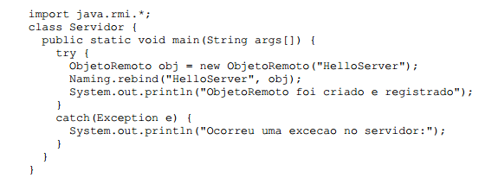
Remote Method Invocation (RMI)
Para que um programa cliente acesse um objeto no servidor é preciso possuir um mecanismo que lhe permita saber os objetos remotos que estão disponíveis no servidor. Para isso ele pode usar o registry.
O registry mantém uma lista dos objetos disponíveis no servidor RMI e o nome pelo qual eles podem ser acessados. O método rebind( ) é usado para adicionar um objeto do tipo ObjetoRemoto com o nome de HelloServer no registry Naming.

Slide 16
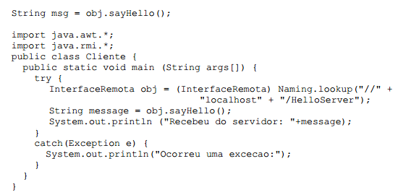
Remote Method Invocation (RMI) - Cliente
Antes do programa cliente chamar o objeto remoto, ele precisa recuperar uma referência do objeto remoto. Essa referência é recuperada chamando o método lookup (String nome) da classe Naming. O método lookup ( ) da classe Naming retorna uma referência remota que permite ao cliente invocar métodos do objeto remoto.

Slide 17

Dúvidas

